Slide 1

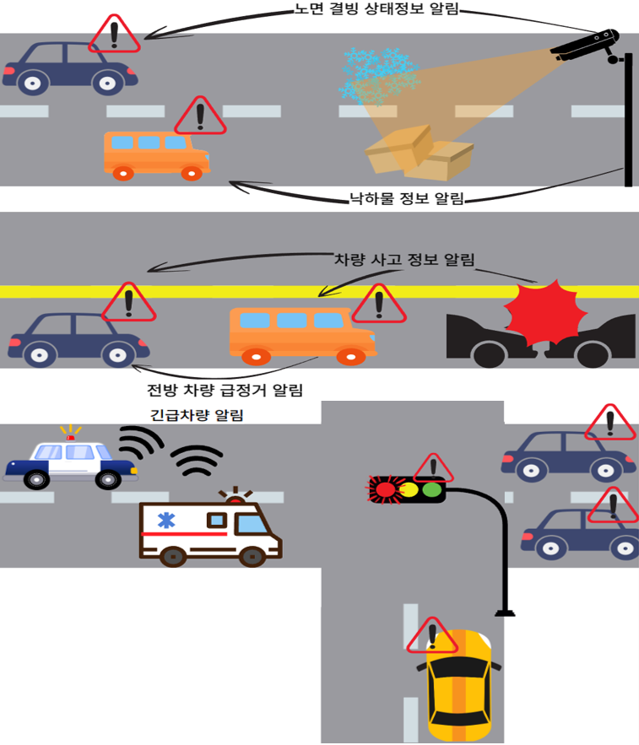
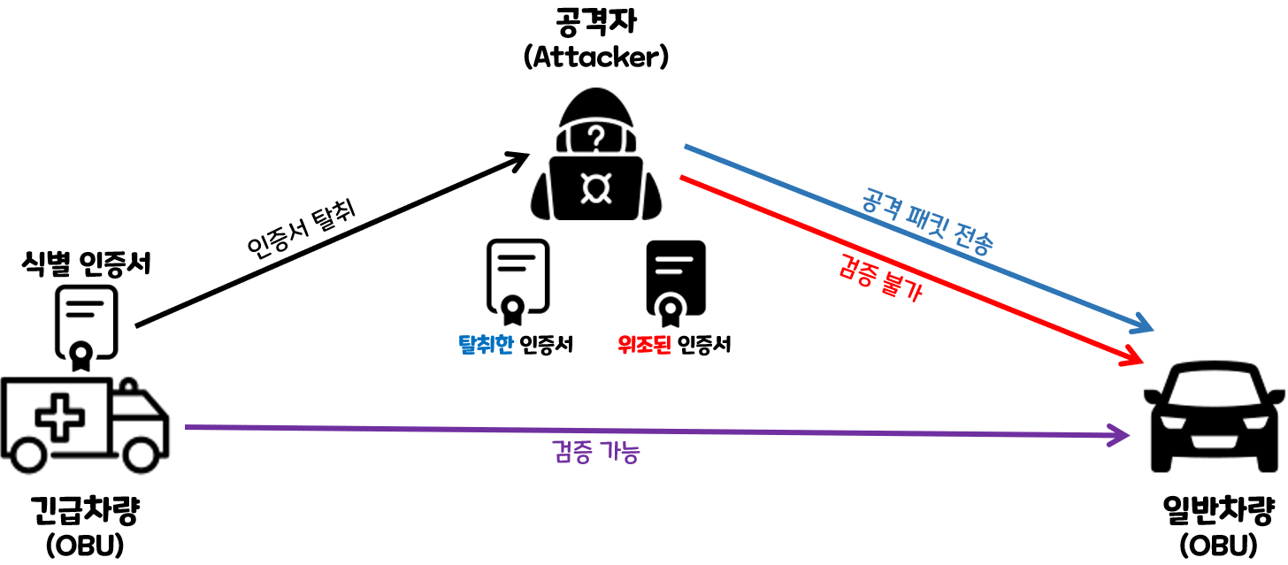


AI·SW 졸업작품 경진대회
과제명(한글) : 차세대 지능형 교통시스템을 위한 WAVE 구현
과제명(영문) : Implementation of WAVE for C-ITS
소속전공: 컴퓨터공학부 팀 명: 통합네트워크보안 연구실
지도교수: 오수현 참여학생: 임성식, 김동우, 김서연, 팜반두
작품개요
자율주행차의 기술 수준이 운전자 중심 주행에서 시스템 중심의 주행으로 넘어가면서, 운전자
개입이 필요 없는 완전한 자율주행차가 개발 중이다. 국내에서는 차세대 지능형 교통시스템(C-
ITS)의 시범사업이 종료되고 본격적인 구축 사업이 진행되고 있다.
본 프로젝트에서는 C-ITS 구축에 있어서 필수적인 기술인 V2X (Vehicle to Everything) 통신 기술 중 하나인
WAVE 프로토콜을 구현하여 C-ITS 환경에 적용하고, C-ITS 및 V2X 통신 기술 발전에 기여한다.
설계세부내용
WAVE 프로토콜 구현(패킷 프로그래밍 및 무선랜을 이용한 통신, 7종류의 메시지)
차세대 지능형 교통시스템 기반의 모의 시스템 구축
Raspberry Pi 4 기반 RSU 2개(신호등 1개, 정보수집장치 1개) 및 OBU 3개(일반 차량 2대, 긴급 차량 1대) 제작 및 WAVE 프로토콜 적용
차량 주행 기능 중 GPS 정보수집, 라인 트레이싱 및 초음파 센서를 통한 거리 조절 기능 구현
신호등에서는 상황에 따른 신호 제어 기능 및 차단기 작동 기능 구현
정보수집장치는 카메라를 통해 정보를 수집하고, 사물 인식 및 상황에 해당하는 메시지 전송
V2X 보안인증체계(SCMS)를 기반으로 차량용 인증서 생성 및 인증서를 이용한 통신 구현
설정한 3개의 시나리오에 대해, 해당하는 메시지 전송 및 상황 인식할 수 있도록 구현 또한, 인증서를 통한 메시지 서명 및 검증 기능을 구현하고, 공격자 시나리오를 설정하여 공격 상황에 대한 보안 기능 구현
WAVE 프로토콜 구현 (패킷 프로그래밍 및 무선랜을 이용한 통신, 7종류의 메시지)
차세대 지능형 교통시스템 기반의 모의 시스템 구축
Raspberry Pi 4 기반 RSU 2개(신호등, 정보수집장치) 및 OBU 3개(일반 차량 2대, 긴급 차량 1대) 제작과 WAVE 프로토콜 적용
차량 주행 기능 중 GPS 정보수집, 라인 트레이싱 및 초음파 센서를 통한 거리 조절 기능 구현
신호등의 상황에 따른 신호 제어 및 차단기 기능 구현
카메라를 통한 정보수집장치의 정보 수집 및 사물 인식을 통한 상황별 적합한 메시지 전송
V2X 보안인증체계(SCMS)를 기반으로 한 차량용 인증서 등 보안 인증서 생성 및 인증서를 이용한 메시지 통신 구현
설정한 3개의 시나리오에 대해 인증서를 통한 서명 및 검증 기능을 구현하고 적합한 메시지 전송 및 상황 인식 구현
공격자 시나리오를 설정하여 각 시나리오별 공격 상황에 대한 보안 기능 구현
결과 및 기대효과
본 프로젝트에서는 V2X 통신 기술 중 하나인 WAVE를 분석하고 구현하여 모의 C-ITS 환경에
적용하였다. 모의 차량 및 도로 주변 인프라를 통한 모의 환경을 구현하였고, 구현한 요소들은
WAVE 프로토콜을 이용하여 효과적인 통신이 가능하다.
국내·외 에서 C-ITS 구축 사업이 활발히 진행중인 가운데, V2X 통신 기술 중 하나인 WAVE를 구현 및 모의
환경에 적용하여 안전하고 효율적인 지능형 교통시스템 구축에 이바지한다. 또한, 향후 WAVE에서 발생할
수 있는 보안 문제를 확인하고 개선하기 위한 기초 연구가 될 것이며, 이는 WAVE 뿐만 아니라 C-V2X 관련
연구를 위한 발판이 될 것으로 기대된다.

